Slide 1
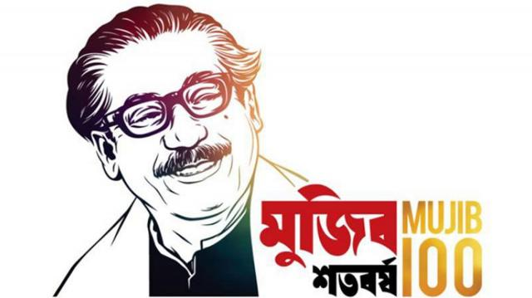
মুজিব বর্ষ উদযাপন নিয়ে কিছু কথা

Slide 2
আজ ১০ জানুয়ারি, জাতির পিতা বঙ্গবন্ধু শেখ মুজিবুর রহমানের স্বদেশ প্রত্যাবর্তন দিবস। পাকিস্তানের বন্দীদশা থেকে মুক্তি পেয়ে ১৯৭২ সালের এদিন বেলা ১টা ৪১ মিনিটে জাতির অবিসংবাদিত নেতা ও মুক্তিযুদ্ধের সর্বাধিনায়ক বঙ্গবন্ধু শেখ মুজিবুর রহমান সদ্য স্বাধীন বাংলাদেশের মাটিতে প্রত্যাবর্তন করেন। তিনি পাকিস্তান থেকে লন্ডন যান। তারপর দিল্ল¬ী হয়ে ঢাকা ফেরেন। দিবসটি পালন উপলক্ষে বাংলাদেশ আওয়ামী লীগ ও দলের বিভিন্ন সহযোগী সংগঠনসহ বিভিন্ন দল ও সংগঠন ব্যাপক কর্মসূচি গ্রহণ করেছে। দিবসটি উপলক্ষে আওয়ামী লীগের কর্মসূচির মধ্যে রয়েছে- সকাল ৬টা ৩০ মিনিটে দলের কেন্দ্রীয় কার্যালয়, বঙ্গবন্ধু ভবন ও সারাদেশে দলীয় কার্যালয়ে দলীয় ও জাতীয় পতাকা উত্তোলন, সকাল ৭টায় জাতির জনকের প্রতিকৃতিতে পুষ্পাঞ্জলি নিবেদন এবং বিকেল ২টা ৩০ মিনিটে ঐতিহাসিক সোহরাওয়ার্দী উদ্যানে আলোচনা সভা।
আলোচনা সভায় সভাপতিত্ব করবেন আওয়ামী লীগ সভাপতি ও প্রধানমন্ত্রী শেখ হাসিনা। রাষ্ট্রপতি মো. আবদুল হামিদ এবং প্রধানমন্ত্রী শেখ হাসিনা দিবসটি উপলক্ষে পৃথক বাণী প্রদান করবেন। ১৯৭১ সালের ২৬ মার্চের প্রথম প্রহরে বাংলাদেশের স্বাধীনতা ঘোষণা করে বঙ্গবন্ধু সর্বস্তরের জনগণকে মুক্তিযুদ্ধে ঝাঁপিয়ে পড়ার আহ্বান জানান। স্বাধীনতা ঘোষণার অব্যবহিত পর পাকিস্তানের সামরিক শাসক জেনারেল ইয়াহিয়া খানের নির্দেশে তাঁকে গ্রেফতার করে তদানীন্তন পশ্চিম পাকিস্তানের কারাগারে নিয়ে আটক রাখা হয়।

Slide 3
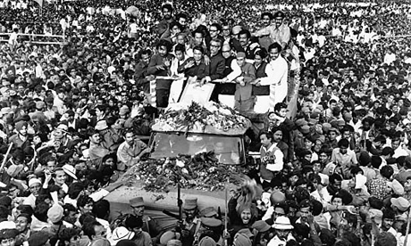

Slide 4
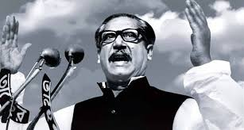

Slide 5
১৯৭১ সালের ১৬ ডিসেম্বর পাকিস্তানি সৈন্যদের বিরুদ্ধে নয় মাস যুদ্ধের পর চূড়ান্ত বিজয় অর্জিত হলেও ১০ জানুয়ারি বঙ্গবন্ধু স্বদেশ প্রত্যাবর্তনের মধ্যদিয়ে জাতি বিজয়ের পূর্ণ স্বাদ গ্রহণ করে। জাতির জনক পাকিস্তান থেকে ছাড়া পান ১৯৭২ সালের ৭ জানুয়ারি ভোর রাতে ইংরেজি হিসাবে ৮ জানুয়ারি। এদিন বঙ্গবন্ধু ও ড. কামাল হোসেনকে বিমানে তুলে দেয়া হয়। সকাল সাড়ে ৬টায় তাঁরা পৌঁছান লন্ডনের হিথরো বিমানবন্দরে। বেলা ১০টার পর থেকে তিনি কথা বলেন, ব্রিটেনের প্রধানমন্ত্রী এডওয়ার্ড হিথ, তাজউদ্দিন আহমদ ও ভারতের তৎকালীন প্রধানমন্ত্রী ইন্দিরা গান্ধীসহ অনেকের সঙ্গে। পরে ব্রিটেনের বিমান বাহিনীর একটি বিমানে করে পরের দিন ৯ জানুয়ারি দেশের পথে যাত্রা করেন।
দশ তারিখ সকালেই তিনি নামেন দিল্লিতে। সেখানে ভারতের রাষ্ট্রপতি ভি ভি গিরি, প্রধানমন্ত্রী ইন্দিরা গান্ধী, সমগ্র মন্ত্রিসভা, প্রধান নেতৃবৃন্দ, তিন বাহিনীর প্রধান এবং অন্যান্য অতিথি ও সে দেশের জনগণের কাছ থেকে উষ্ণ সংবর্ধনা লাভ করেন সদ্যস্বাধীন বাংলাদেশের জনক শেখ মুজিবুর রহমান। বঙ্গবন্ধু ভারতের নেতৃবৃন্দ এবং জনগণের কাছে তাদের অকৃপণ সাহায্যের জন্য আন্তরিক কৃতজ্ঞতা জানান। তাঁর এই স্বদেশ প্রত্যাবর্তনকে আখ্যায়িত করেছিলেন ‘অন্ধকার হতে আলোর পথে যাত্রা হিসেবে।’

Slide 6
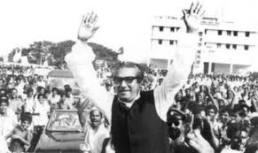

Slide 7
বঙ্গবন্ধু ঢাকা এসে পৌঁছেন ১০ জানুয়ারি। ১৬ ডিসেম্বর চূড়ান্ত বিজয়ের পর বাঙালি জাতি বঙ্গবন্ধুকে প্রাণঢালা সংবর্ধনা জানানোর জন্য প্রাণবন্ত অপেক্ষায় ছিল। আনন্দে আত্মহারা লাখ লাখ মানুষ ঢাকা বিমানবন্দর থেকে রেসকোর্স ময়দান পর্যন্ত তাঁকে স্বতঃস্ফূর্ত সংবর্ধনা জানান। বিকাল পাঁচটায় রেসকোর্স ময়দানে প্রায় ১০ লাখ লোকের উপস্থিতিতে তিনি ভাষণ দেন। পরের দিন দৈনিক ইত্তেফাক, সংবাদসহ বিভিন্ন পত্রিকায় বঙ্গবন্ধুর স্বদেশ প্রত্যাবর্তন নিয়ে এভাবেই লিখা হয়Ñ ‘স্বদেশের মাটি ছুঁয়ে বাংলাদেশের ইতিহাসের নির্মাতা শিশুর মতো আবেগে আকুল হলেন। আনন্দ-বেদনার অশ্রুধারা নামলো তার দু’চোখ বেয়ে। প্রিয় নেতাকে ফিরে পেয়ে সেদিন সাড়ে সাত কোটি বাঙালি আনন্দাশ্রুতে সিক্ত হয়ে জয় বাংলা, জয় বঙ্গবন্ধু ধ্বনিতে প্রকম্পিত করে তোলে বাংলার আকাশ বাতাস। জনগণ-মন-নন্দিত শেখ মুজিব সোহরাওয়ার্দী উদ্যানে দাঁড়িয়ে তাঁর ঐতিহাসিক ধ্রুপদী বক্তৃতায় বলেন, ‘যে মাটিকে আমি এত ভালবাসি, যে মানুষকে আমি এত ভালবাসি, যে জাতিকে আমি এত ভালবাসি, আমি জানতাম না সে বাংলায় আমি যেতে পারবো কি-না। আজ আমি বাংলায় ফিরে এসেছি বাংলার ভাইয়েদের কাছে, মায়েদের কাছে, বোনদের কাছে। বাংলা আমার স্বাধীন, বাংলাদেশ আজ স্বাধীন।’ সশ্রদ্ধচিত্তে তিনি সবার ত্যাগের কথা স্মরণ করেন, সবাইকে দেশ গড়ার কাজে উদ্বুদ্ধ করেন।

Slide 8
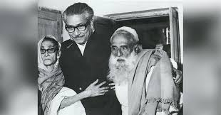

Slide 9
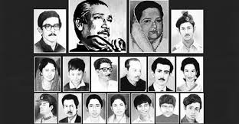

Slide 10
ছনপাতার তৈরি স্কুলটিতে বঙ্গবন্ধু শিক্ষাজীবন শুরু হয়

Slide 11
গোপালগঞ্জ জেলার টুঙ্গিপাড়ার গিমাডাঙ্গা সরকারি প্রাথমিক বিদ্যালয়, এই স্কুলটিতেই শিক্ষাজীবন শুরু করেন বঙ্গবন্ধু শেখ মুজিবুর রহমান। বঙ্গবন্ধুর ছোট দাদা খান সাহেব শেখ আব্দুর রশিদ স্কুলটি প্রতিষ্ঠা করেছিলেন।
সেসময় এই একটি মাত্র ইংরেজি স্কুল ছিলো ওই এলাকায়। ১৯২৭ সালে ছনপাতার তৈরি স্কুলটির প্রথম শ্রেণিতে ভর্তি হন বঙ্গবন্ধু। এখানে দুই বছর লেখাপড়া করেন তিনি।
পরে গোপালগঞ্জ পাবলিক স্কুলে চতুর্থ শ্রেণীতে ভর্তি হন শেখ মুজিব। ৭ম শ্রেণীতে পড়ার সময় দূরারোগ্য ব্যাধিতে আক্রান্ত হয়ে ২ বছর পড়ালেখা বন্ধ ছিলো তার। পরে গোপালগঞ্জ মাথুরানাথ ইনস্টিটিউট মিশন স্কুলে ৮ম শ্রেণীতে ভর্তি হন তিনি। মিশন স্কুলটিই পরবর্তিতে কলেজে রূপান্তরিত হয়, যার বর্তমান নাম গোপালগঞ্জ সরকারী বঙ্গবন্ধু কলেজ।
১৯৩৮ সালে বাংলার তৎকালীন প্রধানমন্ত্রী শেরে বাংলা একে ফজলুল হক মিশন স্কুল পরিদর্শনে এলে স্কুলের ছাদ সংস্কারের দাবি জানিয়ে আলোড়ন তোলেন মুজিব।

Slide 12
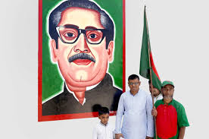
জন্ম শত বর্ষ
শেখ
মুজিব
খোদা হাফেজ

